Slide 1

Matematika Diskrit
Semester Ganjil TA 2024-2025
Pewarnaan Graf

Slide 2
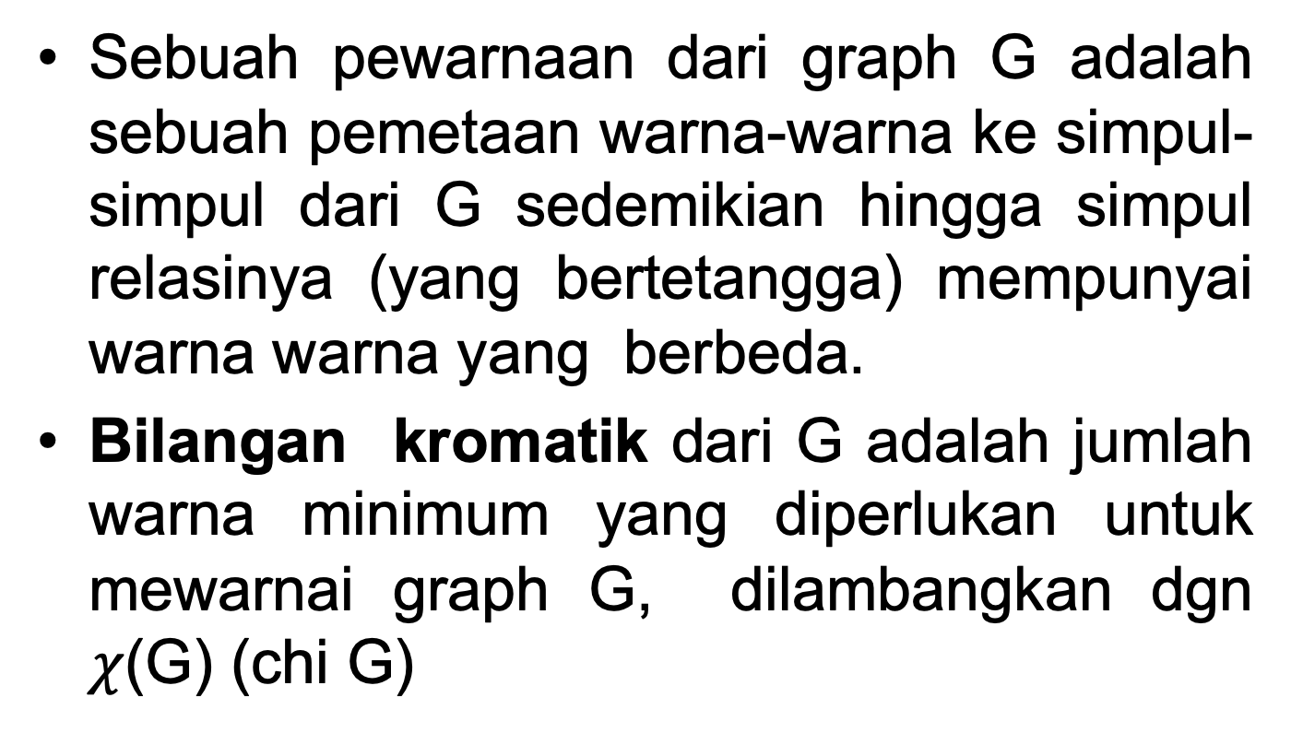
Pewarnaan Graf
Sebuah pewarnaan dari graph G adalah sebuah pemetaan warna-warna ke simpul-simpul dari G sedemikian hingga simpul relasinya (yang bertetangga) mempunyai warna warna yang berbeda.
Bilangan kromatik dari G adalah jumlah warna minimum yang diperlukan untuk mewarnai graph G, dilambangkan dgn $χ$(G) (chi G)

Slide 3
Algoritma Welch Powel
Urutkan simpul-simpul G menurut derajatnya dari yang besar ke yang lebih kecil (Urutan ini mungkin tidak unik karena beberapa simpul mempunyai derajat yang sama).
Gunakan satu warna untuk mewarnai simpul pertama (yang mempunyai derajat tertinggi) dan simpul-simpul lain yang tidak bertetangga dengan simpul pertama (dalam urutan yang berurut).
Mulai lagi dengan simpul dengan derajat tertinggi berikutnya dan ulangi proses pewarnaan simpul yang masih belum berwarna sebelumnya dengan menggunakan warna kedua.
Terus ulangi dengan penambahan warna sampai semua simpul telah diwarnai

Slide 4
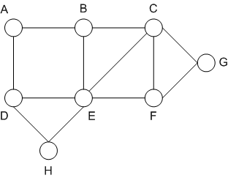
Contoh
Tentukan warna setiap simpul graf berikut dengan menggunakan Algoritma Welch-Powell!

Slide 5
Solusi
Tentukan derajat masing-masing simpul
d(A) = 2 ; d(B) = 3 ; d(C) = 4 ;
d (D) = 3; d(E) = 5 ; d(F) = 3 ;
d(G) = 2 ; d (H) = 2
Simpul | E | C | B | D | F | A | G | H
Derajat | 5 | 4 | 3 | 3 | 3 | 2 | 2 | 2

Slide 6
Solusi
Simpul | E | C | B | D | F | A | G | H
Derajat | 5 | 4 | 3 | 3 | 3 | 2 | 2 | 2
Warna | m |  |  |  |  | m | m
Simpul | E | C | B | D | F | A | G | H
Derajat | 5 | 4 | 3 | 3 | 3 | 2 | 2 | 2
Warna | m | b |  | b |  | m | m
Simpul | E | C | B | D | F | A | G | H
Derajat | 5 | 4 | 3 | 3 | 3 | 2 | 2 | 2
Warna | m | b | h | b | h | m | m | h
Simpul | E | C | B | D | F | A | G | H
Derajat | 5 | 4 | 3 | 3 | 3 | 2 | 2 | 2
Warna

Slide 7
Contoh
Tentukan warna setiap simpul graf berikut dengan menggunakan Algoritma Welch-Powell!
V1
V2
V3
V4
V5
V6
V7

Slide 8
Solusi
V1
V2
V3
V4
V5
V6
V7
Simpul | V1 | V4 | V5 | V6 | V2 | V3 | V7
Derajat | 5 | 4 | 4 | 4 | 3 | 3 | 3
Warna

Slide 9
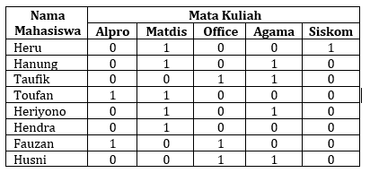
Penyusunan Jadwal Dengan Pewarnaan Graf
Perhatikan Tabel mahasiswa dengan matakuliah yang diambil di semester ganjil tahun ajaran 2023/2024. Angka 1 menunjukan mahasiswa mengambil mata kuliah dan 0 menunjukan mahasiswa tidak mengambil mata kuliah tersebut.
Jika layanan akademik hendak membuat jadwal ujian mata kuliah dengan catatan semua mahasiswa dapat mengikuti ujian sesuai dengan mata kuliah yang diambil maka berapa banyak jadwal ujian mata kuliah minimum yang dapat dibuat

Slide 10
Solusi
Fokus permasalahan adalah jadwal ujian mata kuliah bukan pada mahasiswa yang mengambil mata kuliah (mata kuliah akan menjadi simpul dalam graf)
Perhatikan bahwa mata kuliah yang diambil oleh seorang mahasiswa contoh: Heru mengambil matdis dan siskom artinya 2 mata kuliah tersebut tidak boleh memiliki jadwal ujian yang bersamaan artinya keduanya harus saling dihubungkan.
Gambarkan permasalahan tersebut dalam sebuah graf
Alpro
Siskom
Matdis
Agama
Office

Slide 11
Solusi
Jadi terdapat dua jadwal minimum ujian mata kuliah yaitu:
Slot 1 : Matdis, Office
Slot 2 : Alpro, Siskom, dan Agama
Alpro
Siskom
Matdis
Agama
Office

Slide 12
Pengelompokan Zat Kimia Dengan Pewarnaan Graf
Ada 7 jenis zat kimia yang perlu disimpan di gudang. Beberapa pasang dari zat itu tidak dapat disimpan di tempat yang sama, karena campuran gasnya bersifat eksplosif.
Untuk zat-zat semacam itu perlu dibangun ruang-ruang terpisah yang dilengkapi ventilasi dan penyedot udara ke luar yang berlainan.
Jika lebih banyak ruang dibutuhkan, berarti lebih banyak biaya yang dikeluarkan.
Karena itu perlu diketahui berapa banyak minimum ruangan yang diperlukan untuk dapat menyimpan semua zat kimia itu dengan aman.
Berikut ini adalah daftar pasangan zat kimia yang tidak dapat disimpan di tempat yang sama.

Slide 13
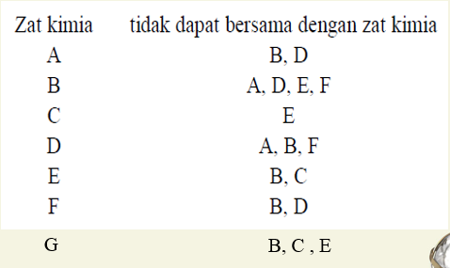
Pengelompokan Zat Kimia Dengan Pewarnaan Graf

Slide 14
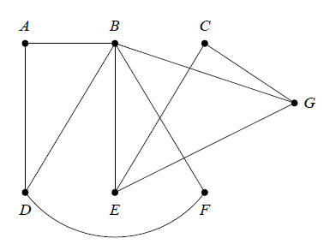
Solusi
Pada persoalan ini, terdapat 7 macam senyawa kimia, yaitu A,B,C,D,E,F,G. Ketujuh macam senyawa kimia tersebut diperlakukan sebagai tujuh buah simpul.
Gambarkan graf dari permasalahan tersebut!

Slide 15
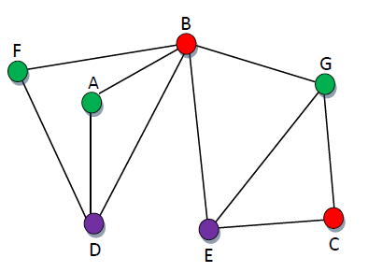
Solusi
Gambar ulang graf agar sisi tidak saling berpotongan (tidak wajib) dan warnai dengan algoritma well powel
Dengan demikian, jumlah minimum ruangan yang dibutuhkan untuk menyimpan senyawa-senyawa kimia berbahaya di atas adalah 3 buah ruangan.
Ruangan 1 berisi zat B dan C
Ruangan 2 berisi zat A, F, dan G
Ruangan 3 berisi zat D dan E.

Slide 16
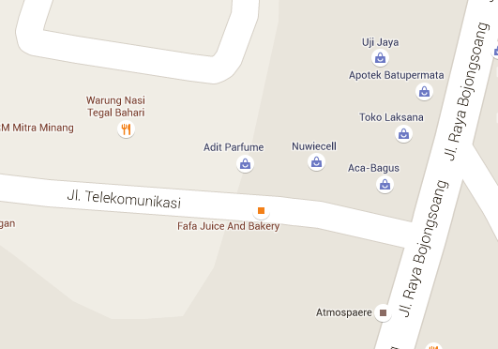
Pengaturan Warna Pada Rambu Lalu Lintas
Pada pertigaan jalan masuk dan keluar Universitas XYZ belum memiliki rambu lalu lintas. Jalur ini cukup padat saat jam pergi dan pulang kantor juga jam pulang mahasiswa.
Jika, hendak dibuat lampu lalu lintas pada pertigaan jalan ini, tentukan pengaturannya menggunakan pewarnaan graf.

Slide 17
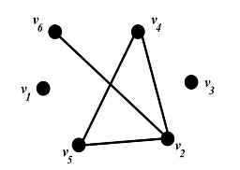
Solusi
Untuk memudahkan membentuk graf dari permasalahan tersebut, perhatikan ilustrasi pertigaan jl. telekomunikasi berikut.
Sehingga, diperoleh graf untuk pertigaan jalan telekomunikasi sebagai berikut.

Slide 18
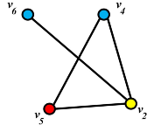
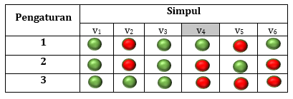
Solusi
Pada graf tersebut, simpul v₁ dan v₃ merupakan simpul terpencil, artinya arus yang dinyatakan dengan kedua simpul tersebut dapat berlangsung beriringan dengan arus lain atau dapat belaku terus lampu hijau.
Dengan menggunakan algoritma Welch – Powell, diperoleh pewarnaan graf sebagai berikut (Pengaturan mininumun = 3)

